Slide 1

Documento de Diseño

Slide 2
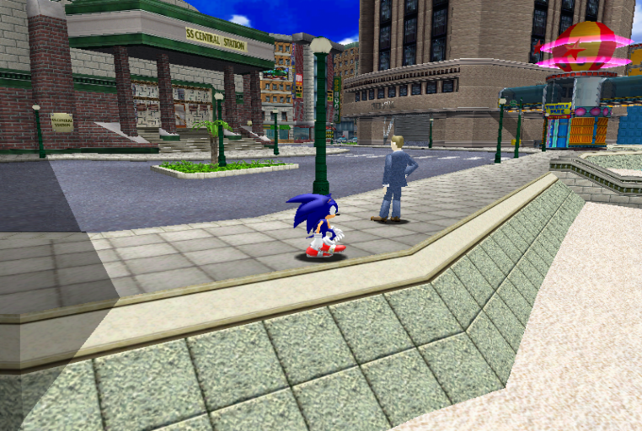
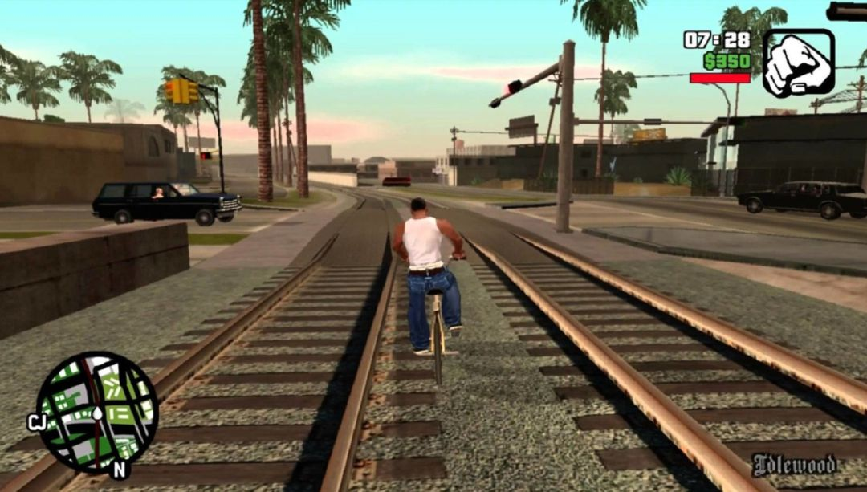
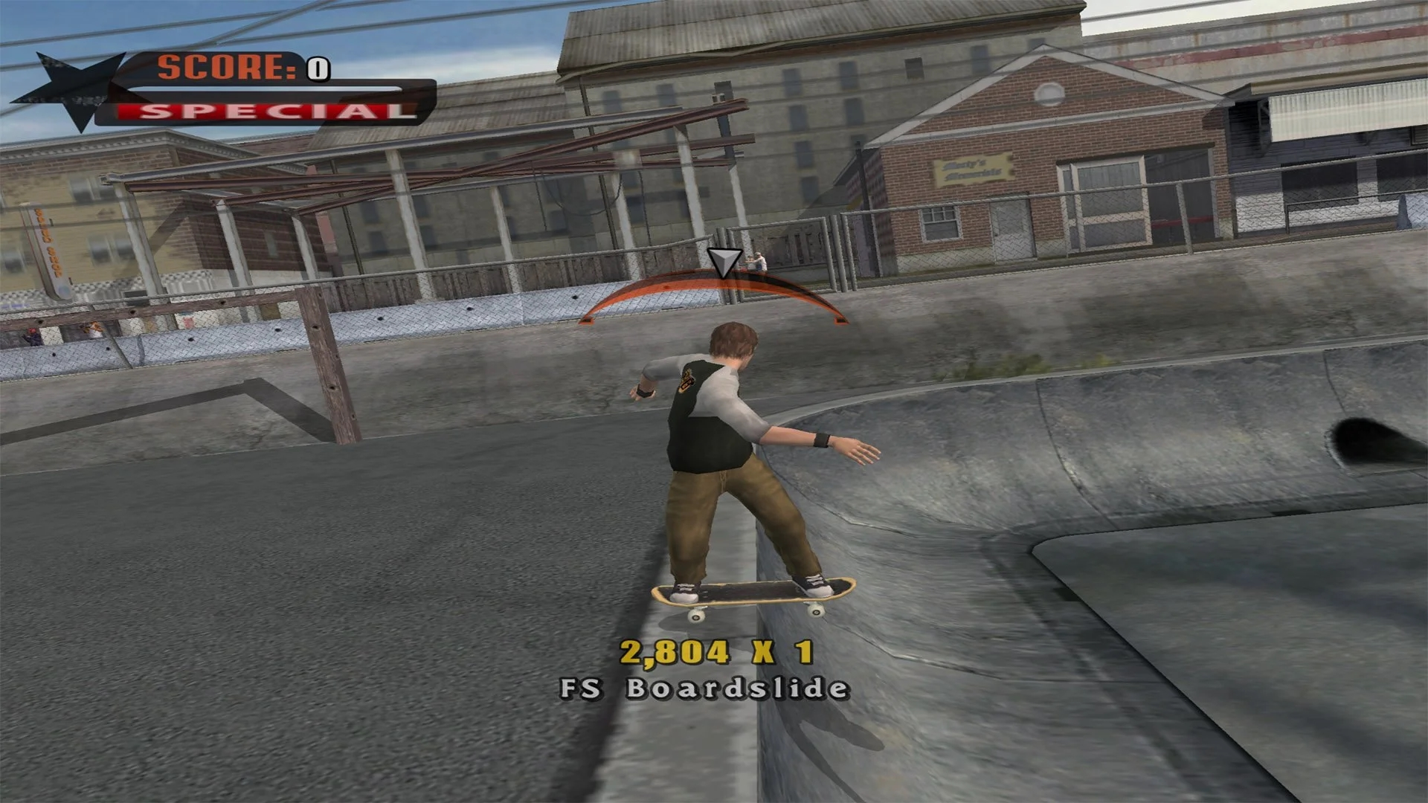
Concepto
High Concept
Es un juego de plataformas en 3D que mezcla varios géneros a la vez.
Género:
Plataformas en 3D
Colectazon
High Concept: Es un juego de plataformas en 3D que mezcla varios géneros a la vez.
La idea es recorrer la ciudad completando misiones y recolectando objetos.
Son escenarios de Montevideo jugables.
Ambientación: Se ambienta en la ciudad de Montevideo, Uruguay.
Locaciones:
Salón de Cumple
Intendencia de Montevideo.
Parque Rodo/Rambla de Montevideo.
Inspiraciones Principales:
Sonic Adventure.
GTA: San Andreas.
Tony Hawk´s Underground

Slide 3
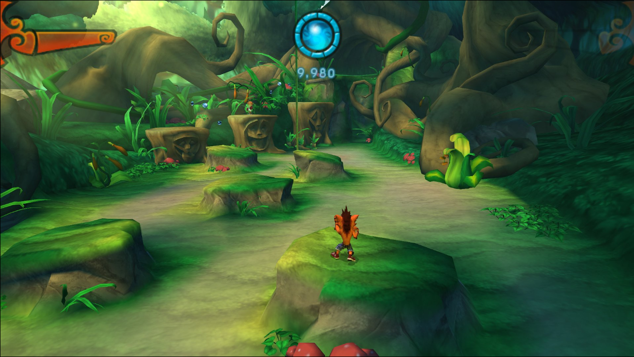
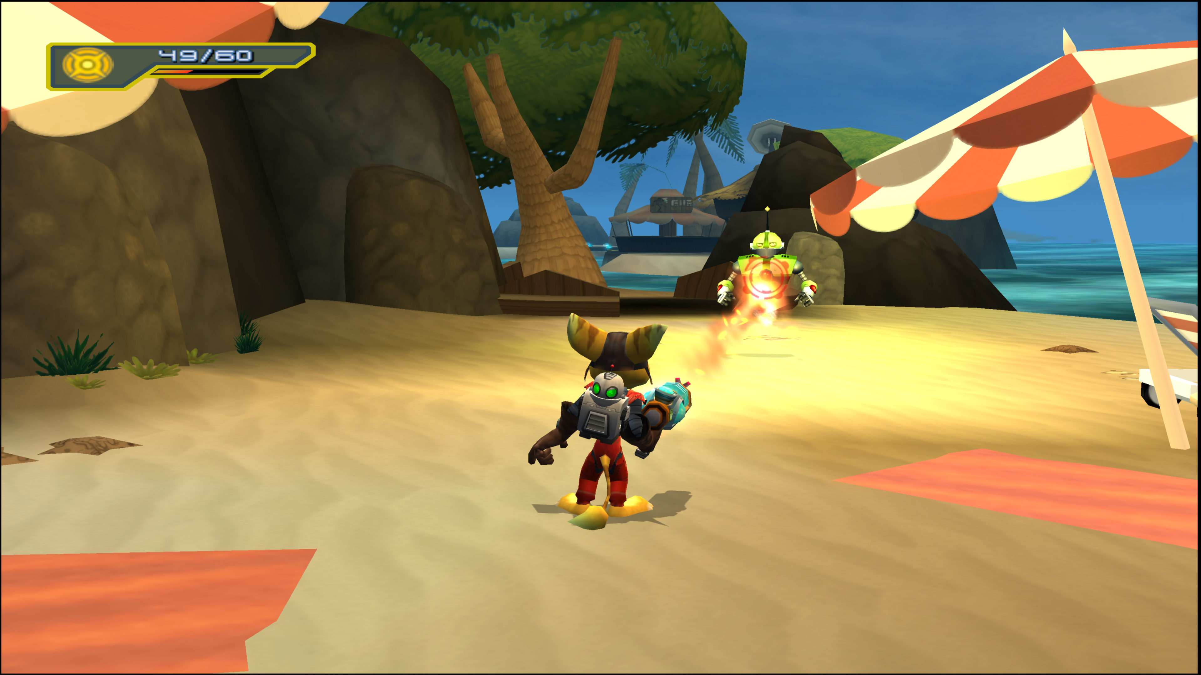
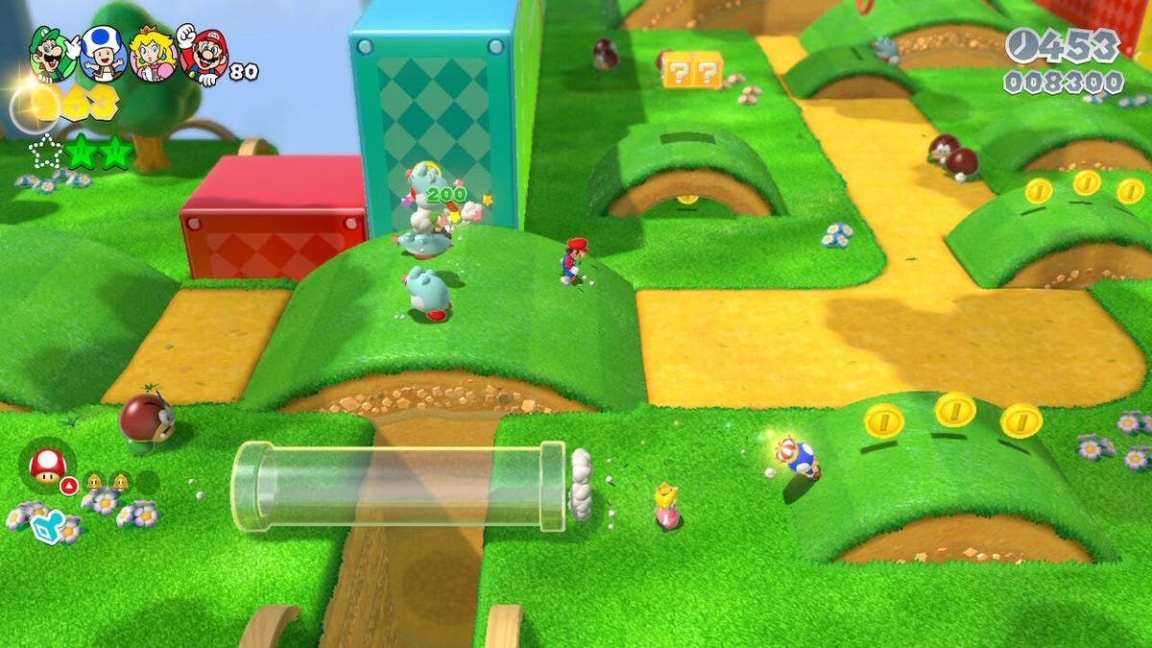
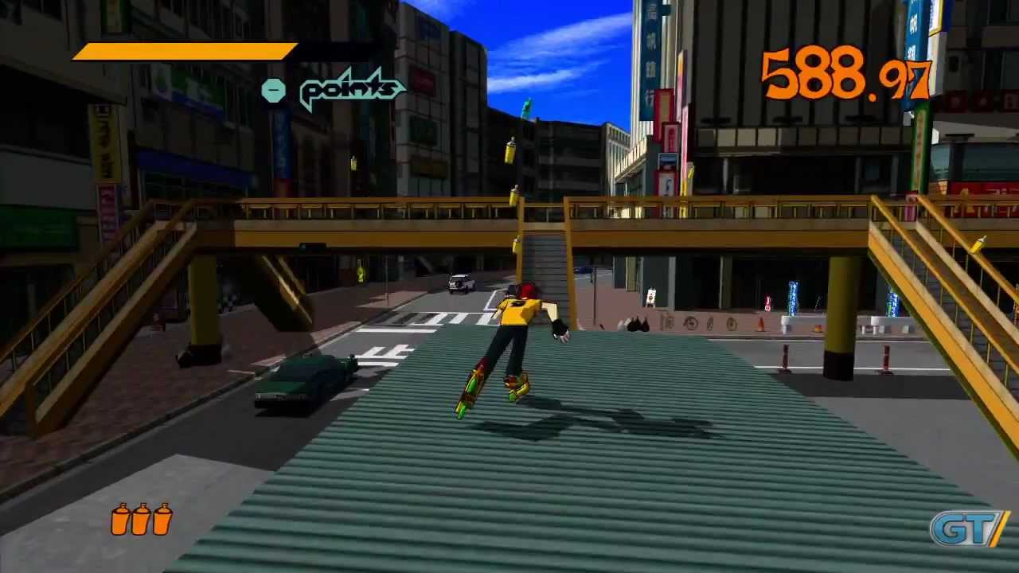
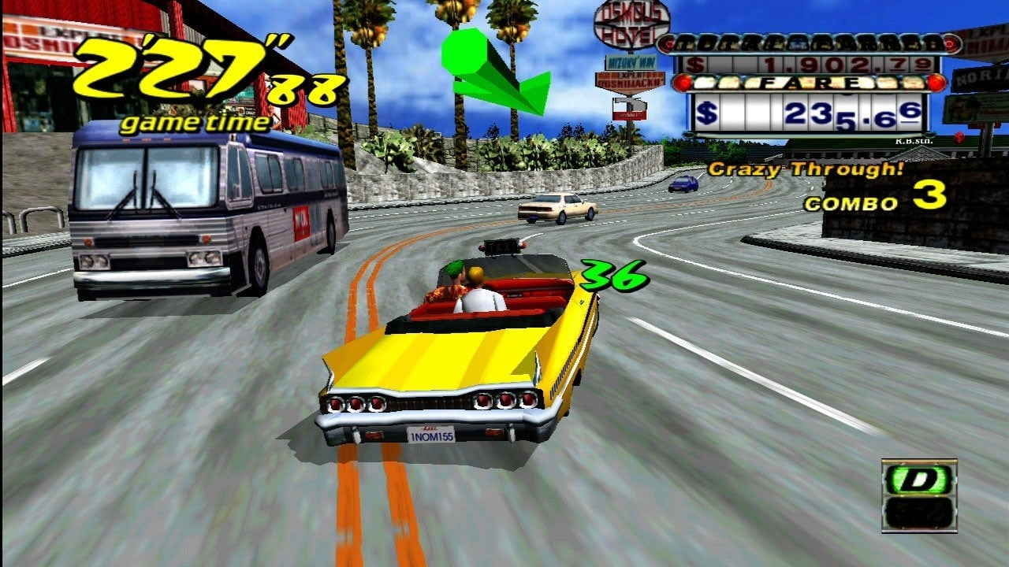
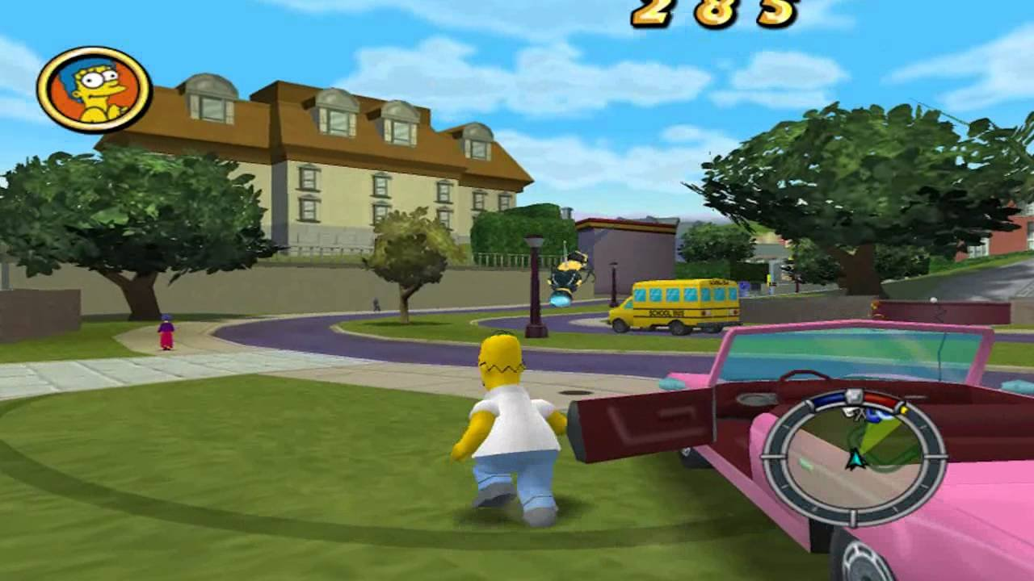
Inspiraciones
Juegos
Crash of the Titans.
Ratchet and Clank: Size Matters
Super Mario 3D World.
Jey Set Radio
Crazy Taxi
Simpsons: Hit & Run

Slide 4
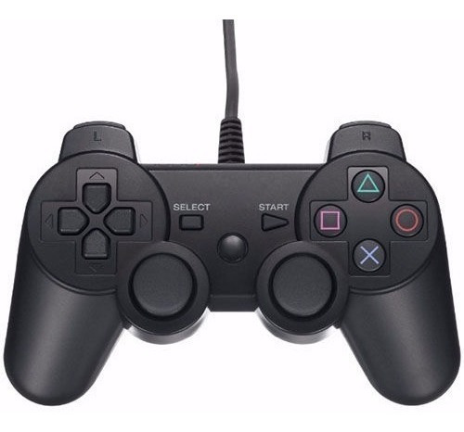
Control
Explicación
Movimiento generales del personaje.
Select – Teléfono
Start – Pausa
L – Agacharse
R – Fijar Cámara
(Δ) – Botón Contextual
(ꓳ) – *
(□) - Golpe
(X) - Salto
D-Pad – Control de Teléfono
Stick Izquierdo - Movimiento

Slide 5
Acciones
Explicación
Las acciones que puede realizar el jugador.
Stick Izquierdo:
Movimiento en 360 (Stick Izquierdo)
Caminar (Inclinar suavemente)
Correr (Inclinar fuerte)
Golpes ():
Doble Golpe ( + )
Combo ( +  + ꓳ)
Agachado (L1):
Caminar agachado (L1 + Stick)
Salto hacia atrás (L1 + X)
Ataque Agachado (L1 + )
Rodar (L1 + ꓳ)
Salto (X):
Doble Salto (X + X)
Golpe Aéreo (X + )
Ground Pound (X + L1)
Botones:
Salto (X)
Golpe ()
??? (ꓳ)
Botón Contextual (Δ)
Gatillos:
Agacharse (L1)
Alinear cámara (R1)

Slide 6
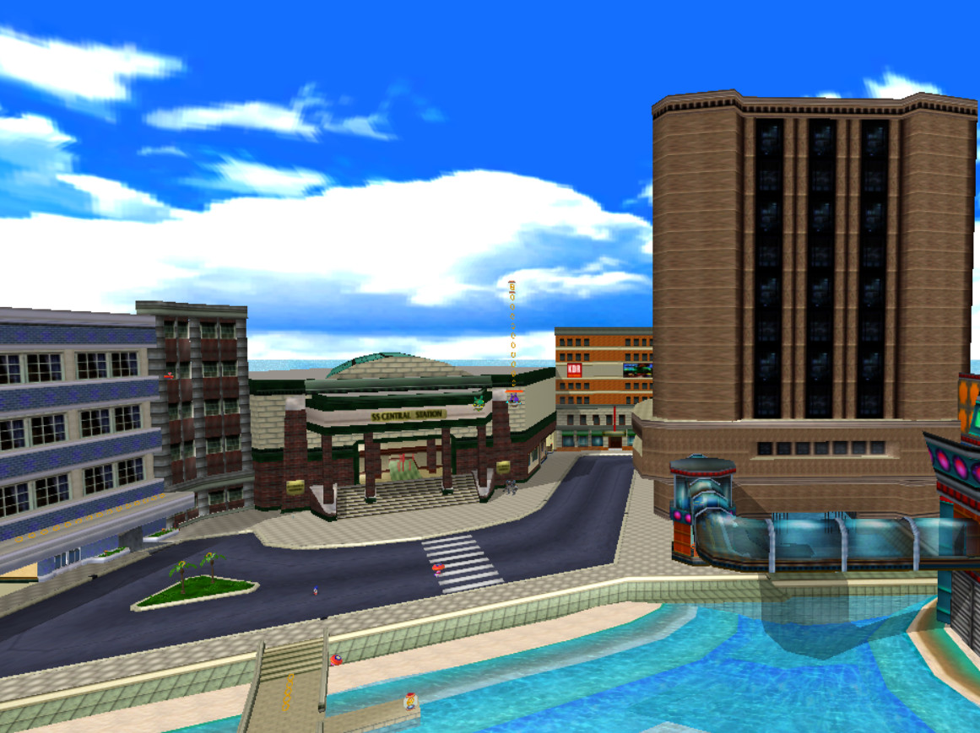
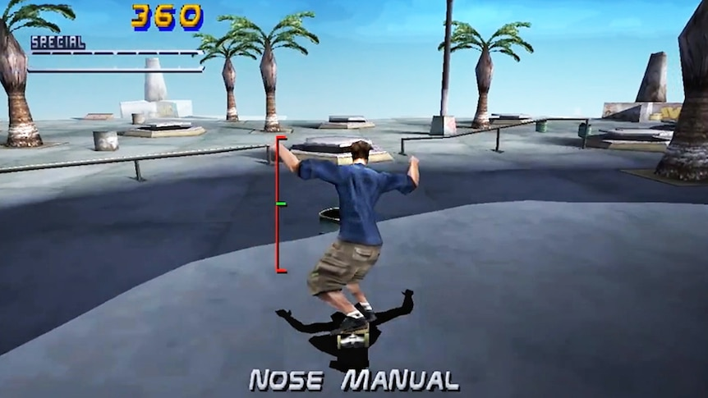
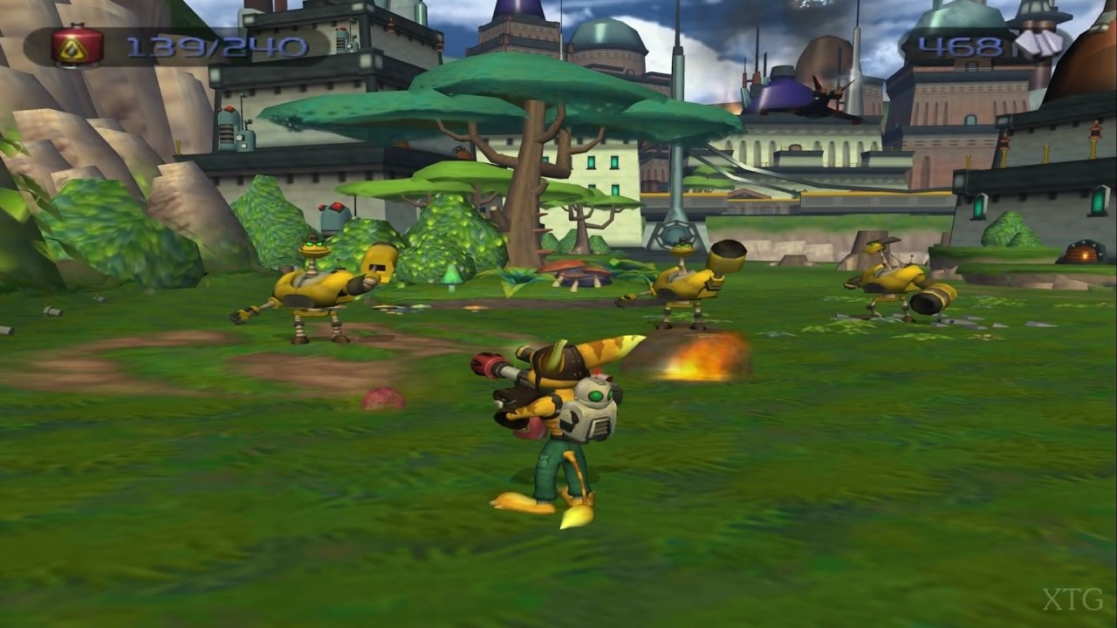
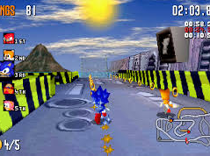
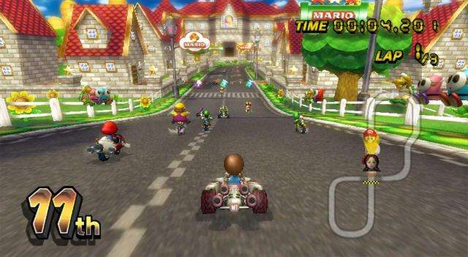
Modos
Explicación
Las distintas modalidades que permiten reutilizar con un mismo escenario.
Overworld
Zonas semi abiertas con NPC y coleccionables.
Nivel
Un recorrido con principio y final.
Carreras
Pistas que loopean en si mismas.

Slide 7
Misiones
Estructura
El jugador empezara en el Overworld, este funcionara como un amplio hub principal, conectando el resto de modos.
La estructura se basa en misiones, que llega naturalmente o al interactuar con NPCs, al jugador se le asignara un objetivo a cumplir, este puede ser dentro del mundo actual o redirigirte a otro modo de juego, pero después se volverá a donde se inicio.
Overworld
Completar objetivo.
Interactuar con objeto.
Mover objeto de lugar.
Consigue X numero de objetos.
Llegar a cierto destino.
Derrota X numero de enemigos.
Completar coleccionables.
Completar coleccionables.
Palabra. (Varias letras repartidas por el escenario)
Miti-Miti. (Dos mitades que al juntarlas dan un objeto)
Nivel
Completar objetivo.
Llegar al final.
Derrota al Boss.
Carrera
Completar objetivo.
Llegar al final.
Time Trial.
Pasa a través de los aros.

Slide 8
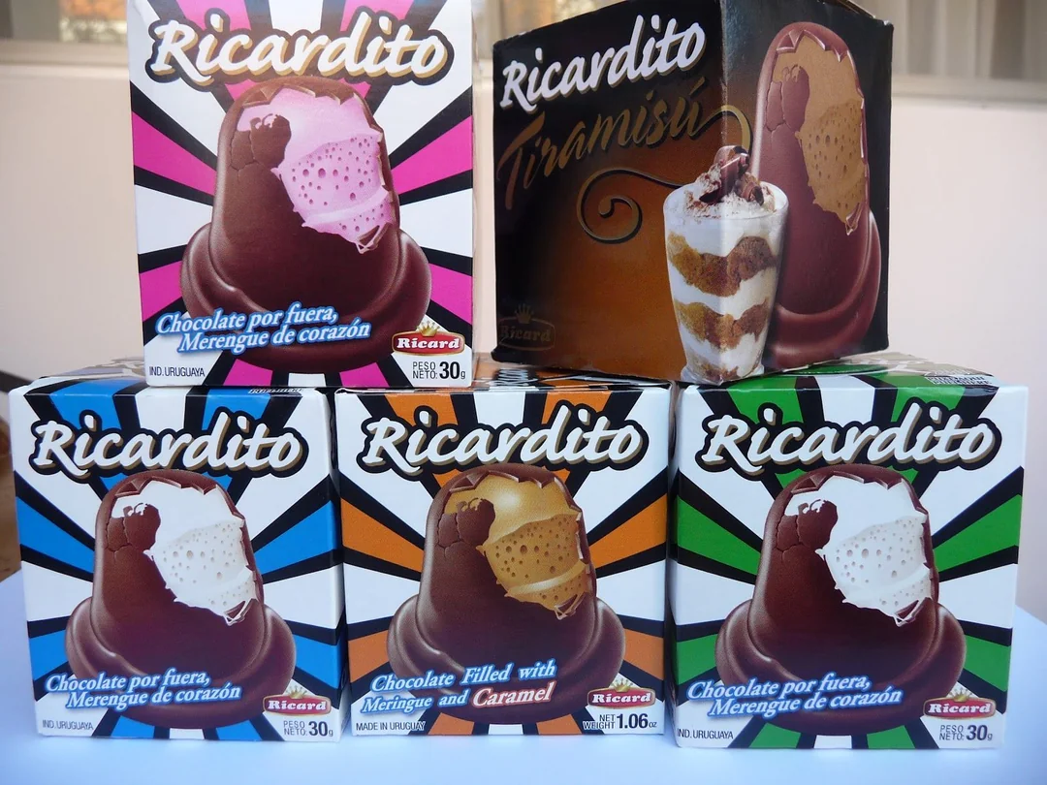
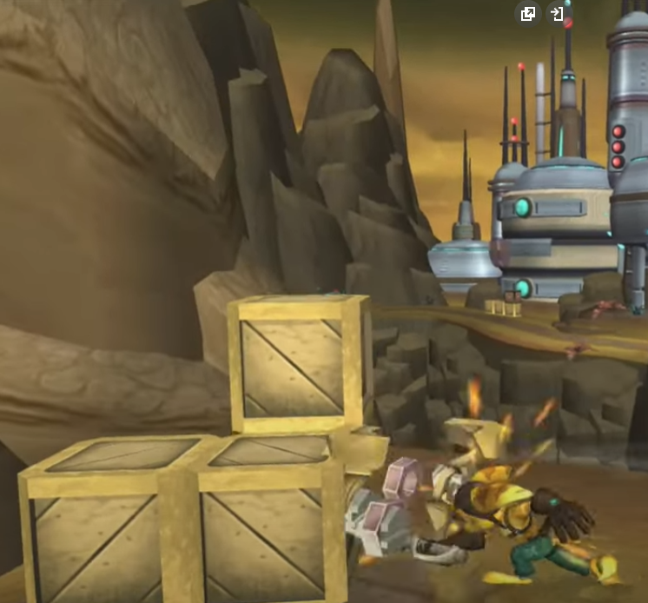
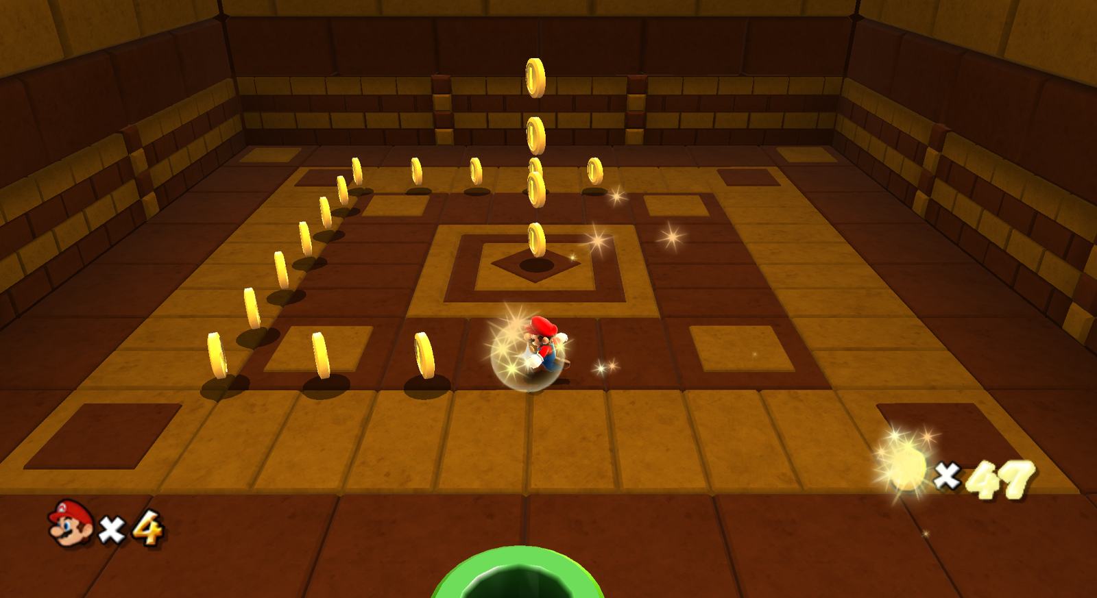
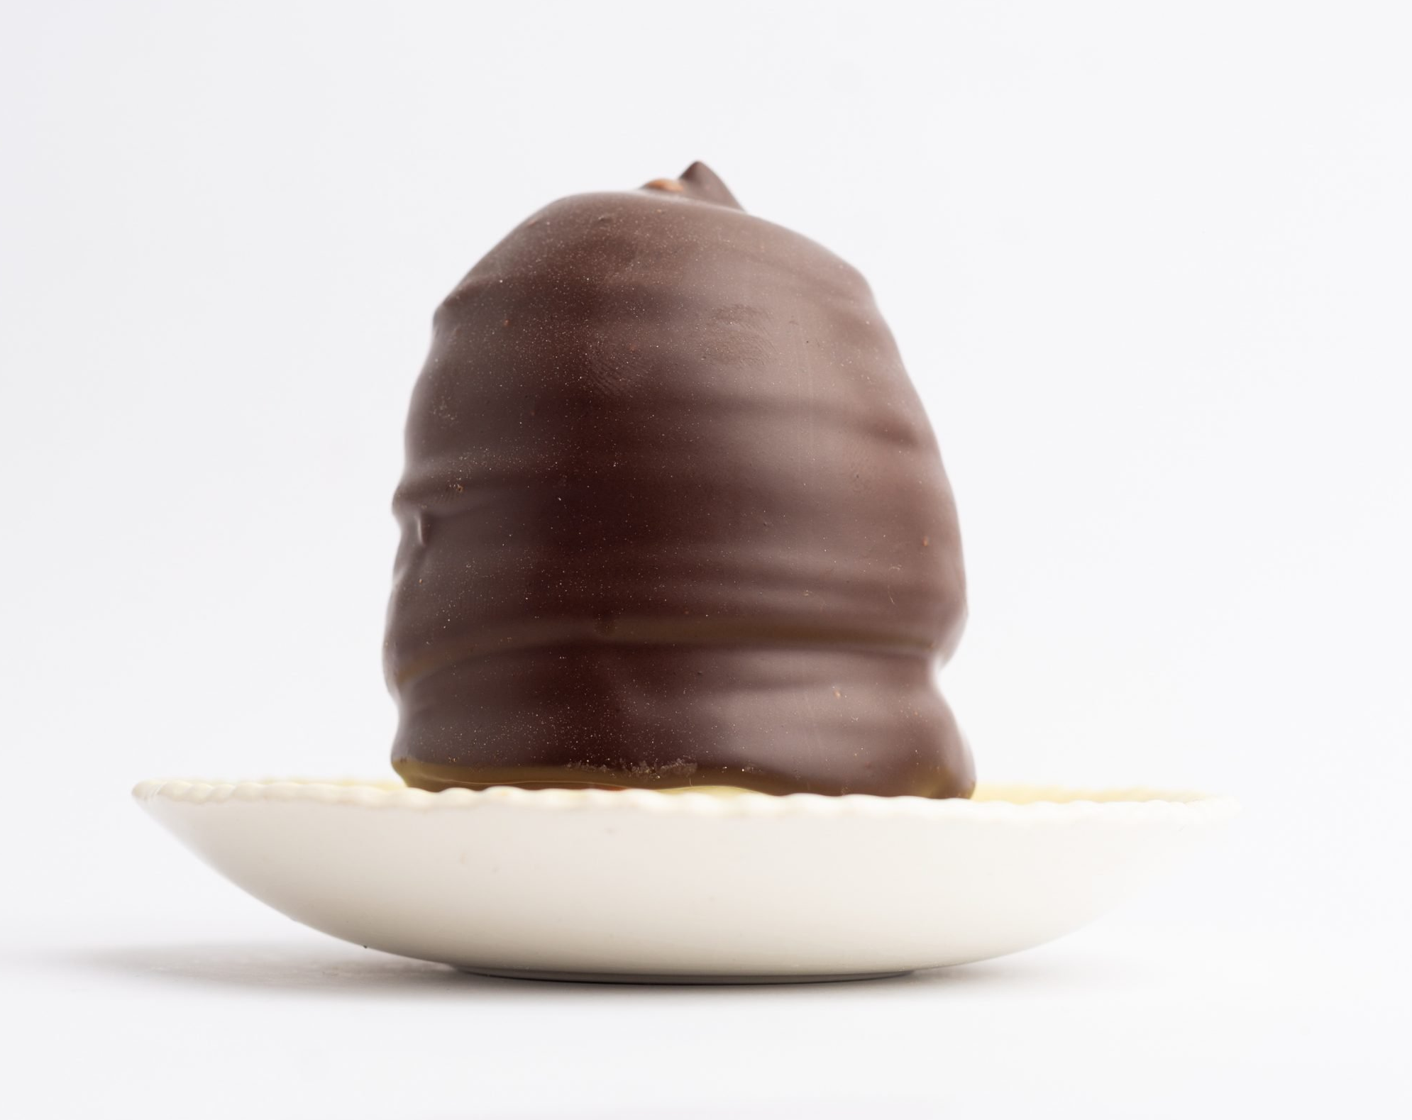
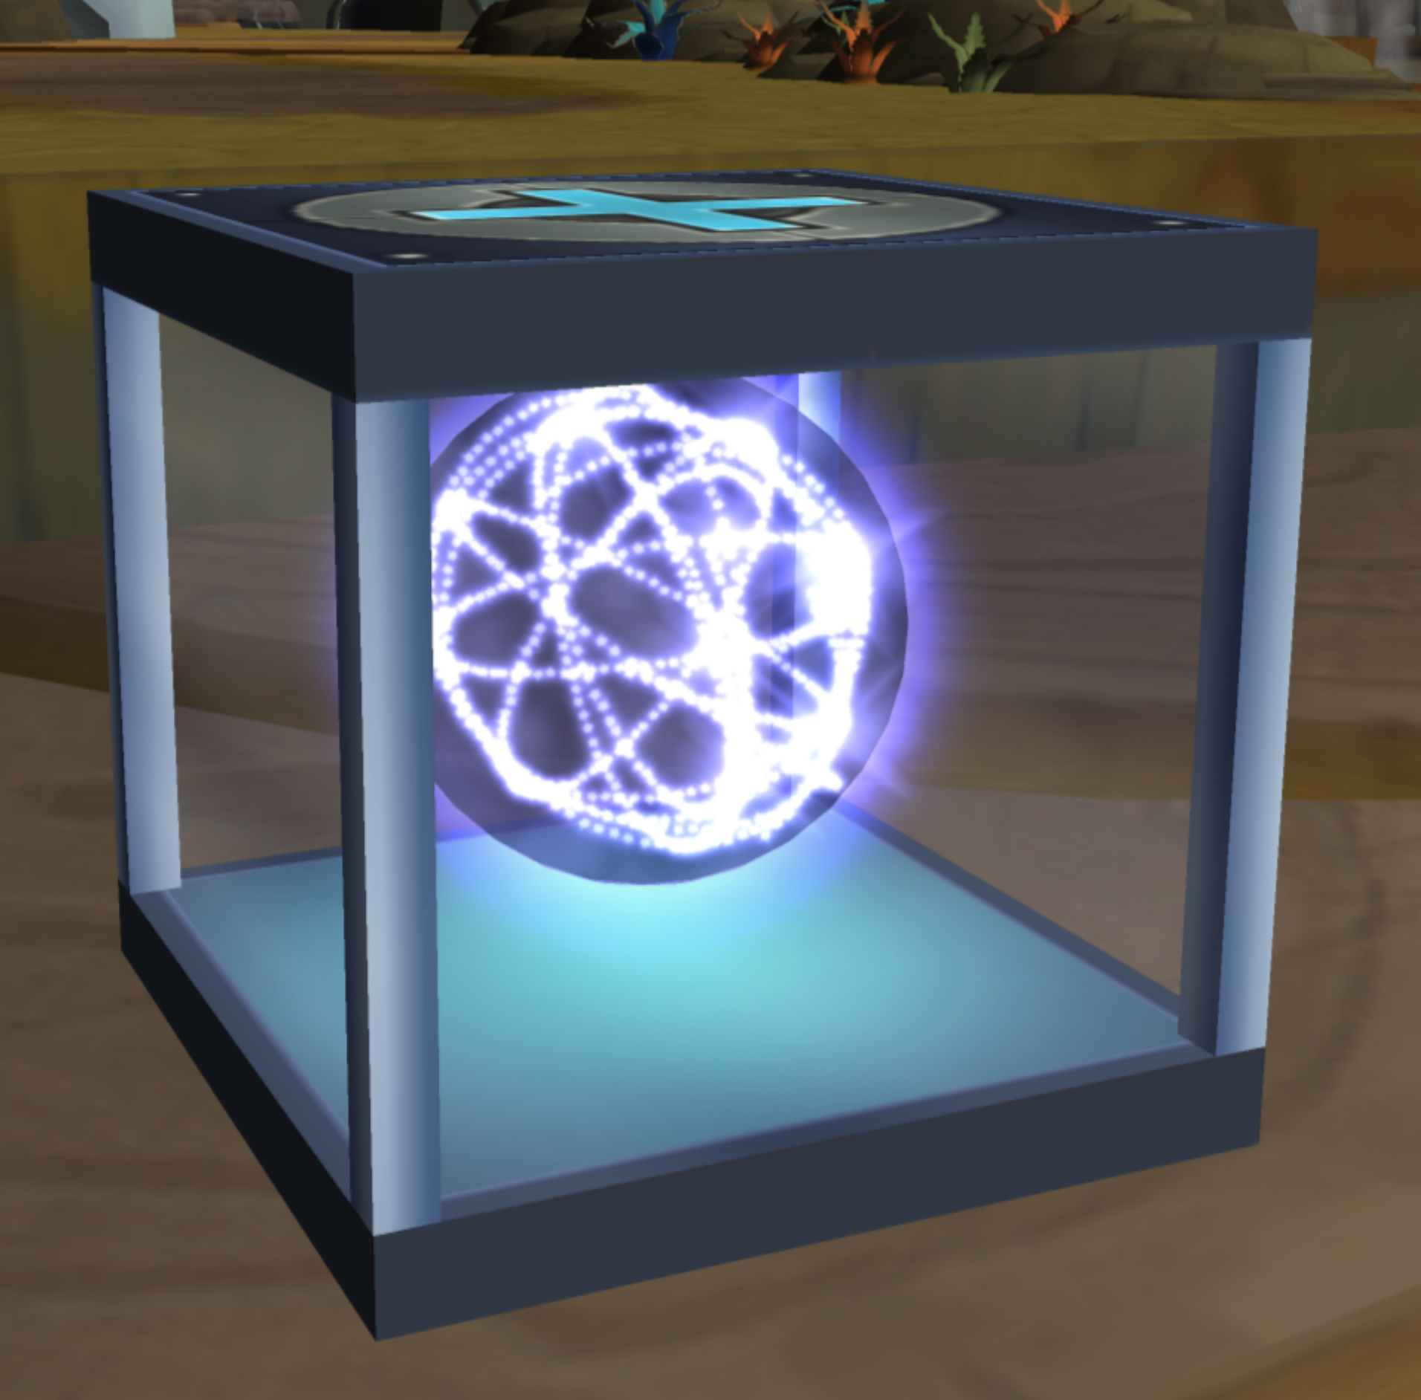
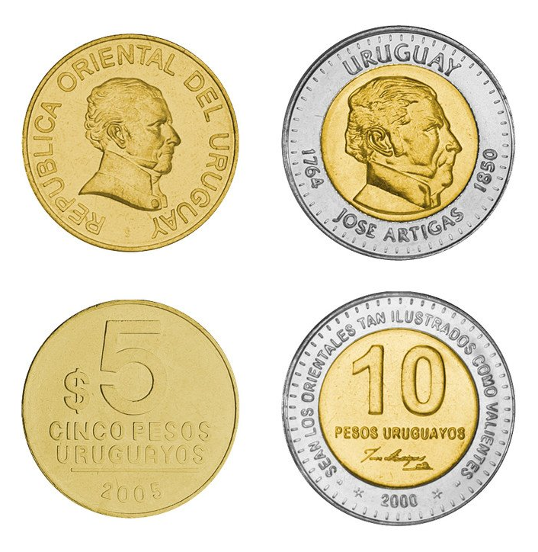
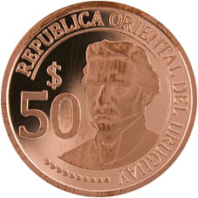
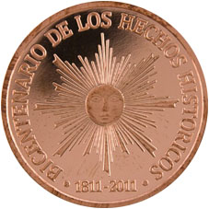
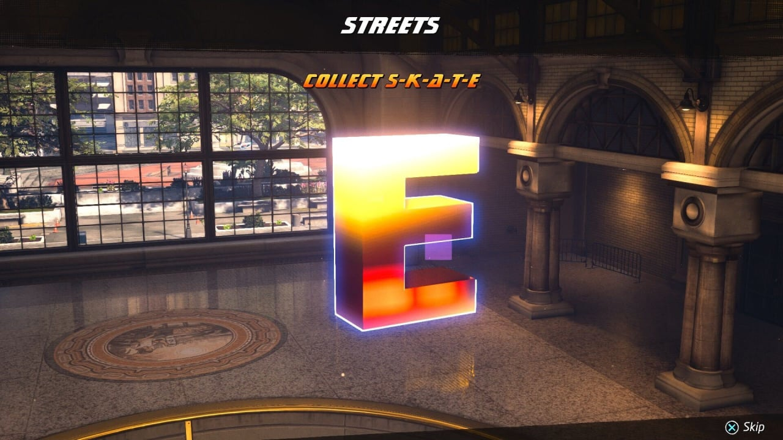
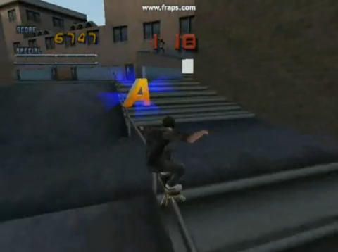
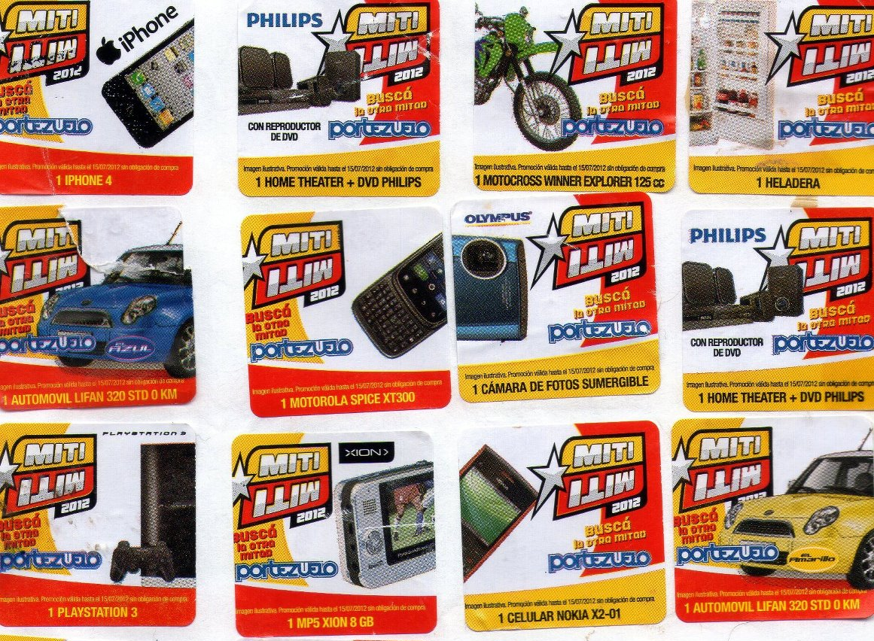
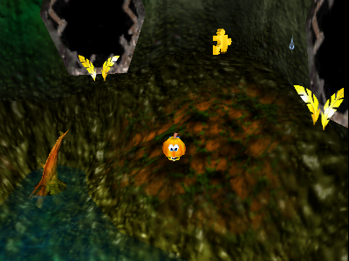
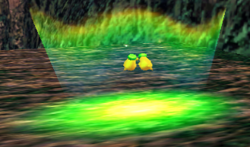

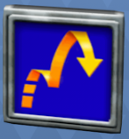
Objetos del Escenario
Cajas de Ricardito
Contenedores que al ser destruidas dejan objetos.
Hay de distintos colores, lo que indica el contenido que tiene antes de romperse.
Monedas
Es la divisa del juego, funcionan también como manera de guiar al jugador o premio.
Existen tres tipos, de 1, de 10 y de 50.
Ricardito.
Restauran parte de la vida del jugador.
Letras Flotantes
Varios coleccionables que forman una palabra al juntarlas.
Otorgan una mejora para el jugador.
Miti-Miti
Coleccionables que forman dos mitades.
Otorgan un objeto para el jugador.
Objetos de Jugador
Son consumibles que modifican la jugabilidad del personaje.

Slide 9
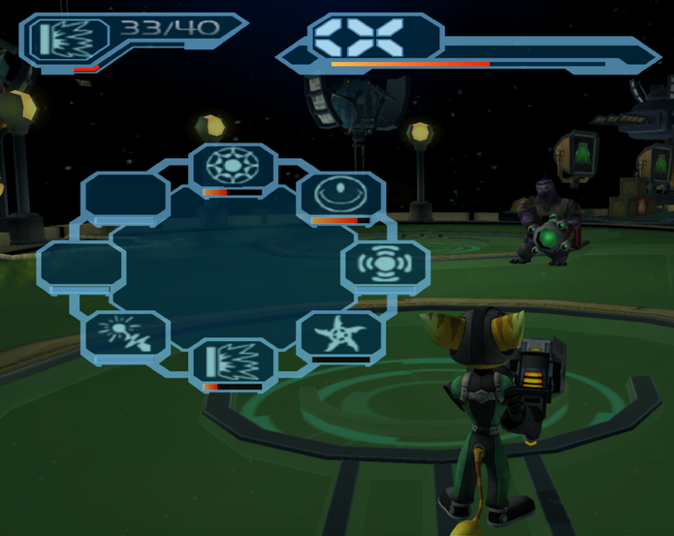
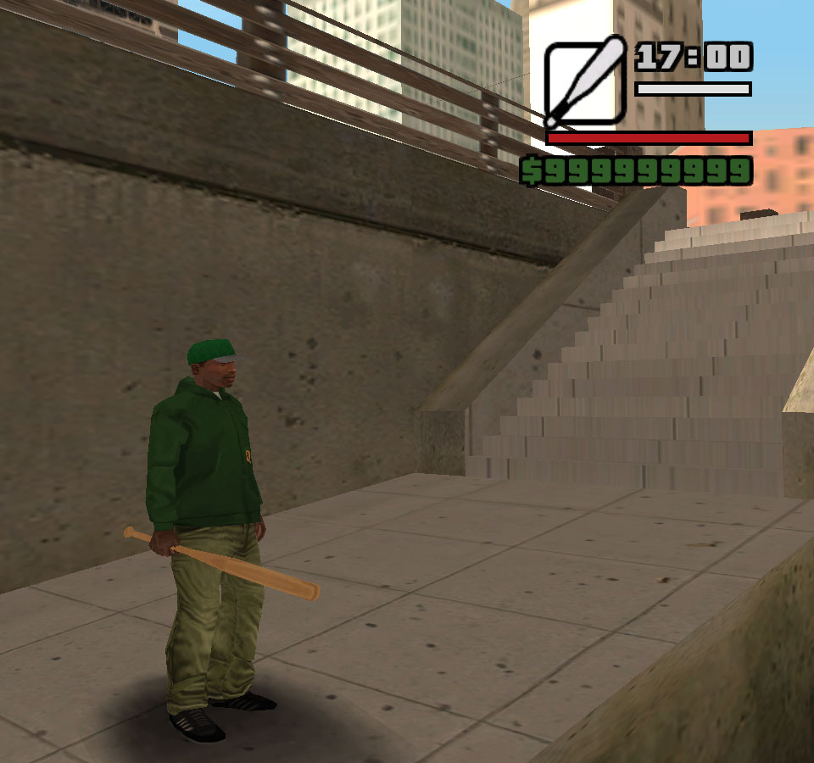
Objetos del Jugador
Explicación
Estos consumibles son capaces de alterar la jugabilidad del personaje, ampliando su set de movimiento y posibilidades.
Hay dos tipos de objetos del jugador, Mejoras y Objetos, se consiguen al encontrar todos los coleccionables de un mismo tipo.
Mejora
Un consumible que modifica el control y las acciones del jugador.
Ampliando su Movset en el control.
Objeto
Un consumible que otorga un objeto permanente que altera la jugabilidad.
Cambiando su set de acciones.

Slide 10
Mejoras
Explicación
Un consumible que modifica el control y las acciones del jugador. Ampliando su Movset en el control
Doble Salto:
Le desbloquea al jugador mas opciones de movilidad con el salto.
Mejoras:
En el aire se puede realizar un segundo salto.
Se pueden encadenar hasta tres saltos seguido que aumentan en altura si se presiona justo al aterrizar.
El jugador puede rebotar en las paredes.
Tornado:
Permite al jugador girar sobre si mismo.
Mejoras:
Puede usarse como ataque y lanza a los enemigos mas lejos.
En el aire detiene el movimiento por un momento.
Al agacharse el jugador puede rodar.
Carga:
Le desbloquea al jugador mas opciones de movilidad con el salto.
Mejoras:
En el aire se puede realizar un segundo salto.
Se pueden encadenar hasta tres saltos seguido que aumentan en altura si se presiona justo al aterrizar.
El jugador puede rebotar en las paredes.

Slide 11
Objetos
Explicación
Un consumible que cambia o altera la modalidad de juego.
Teléfono:
Funciona de minimapa en la esquina de la pantalla.
Al acceder a el podemos ver las misiones actuales que tenemos.
Podemos ver los datos de cuantos objetos tenemos y nos falta.
También con cierta combinaciones de numero podemos hacer trucos.
Tornado:
xxx

Slide 12
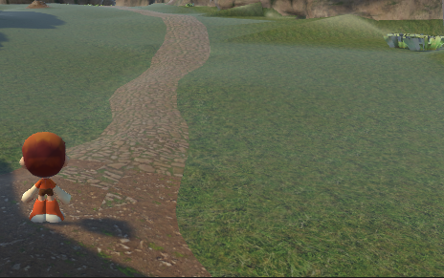
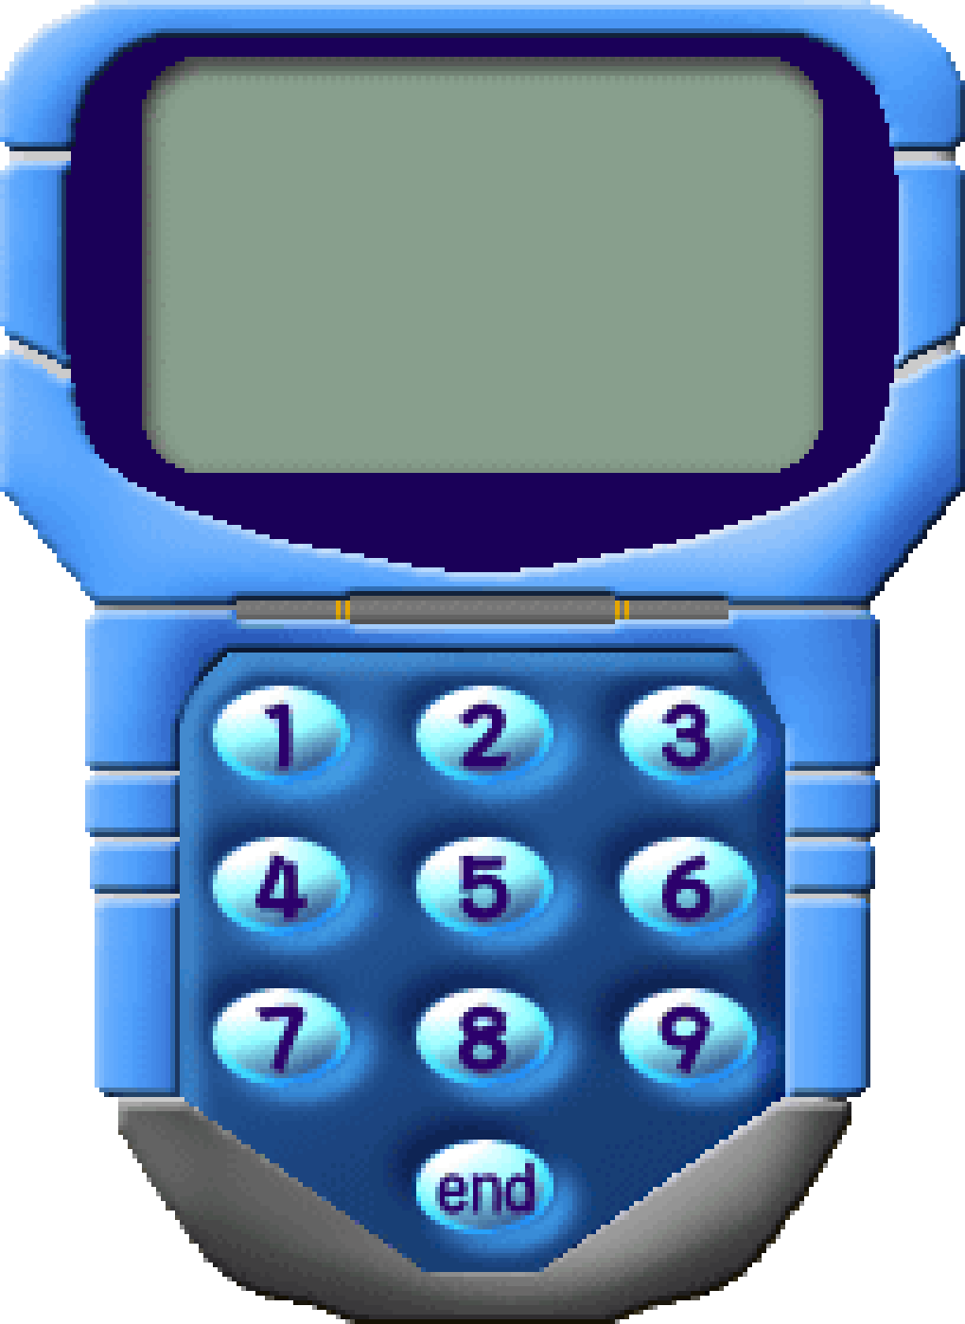
Teléfono
Explicación
Es un herramienta multi uso que facilita la experiencia del jugador.
Funciona de minimapa en la esquina de la pantalla. Al acceder a el podemos ver las misiones actuales que tenemos.
Podemos ver los datos de cuantos objetos tenemos y nos falta.
Tambien con cierta combinaciones de numero podemos hacer trucos.

Slide 13
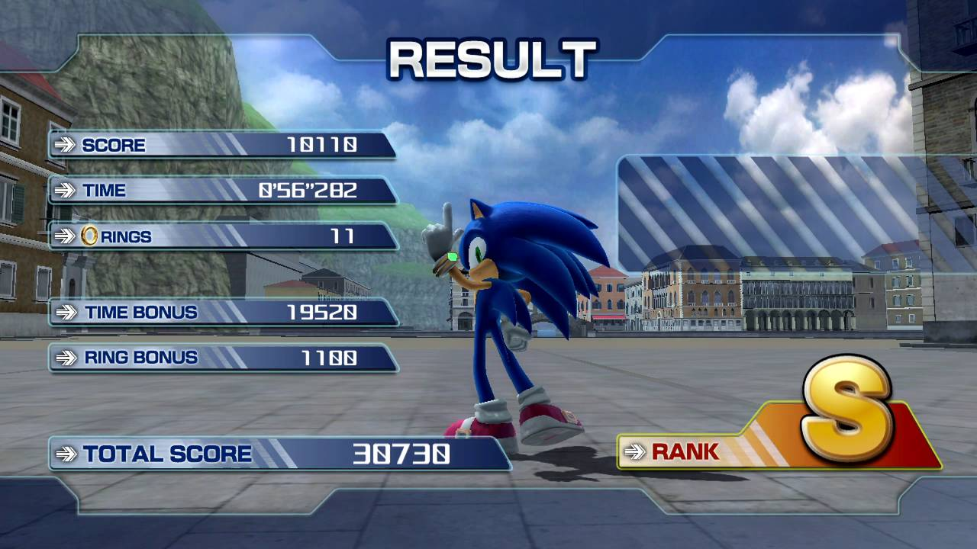
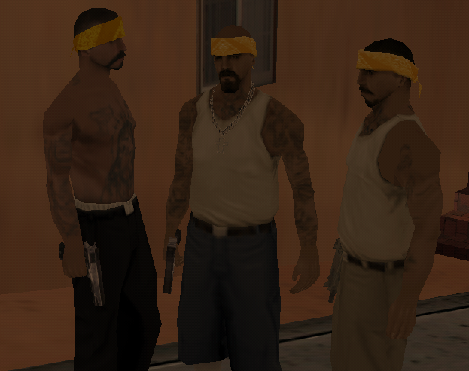
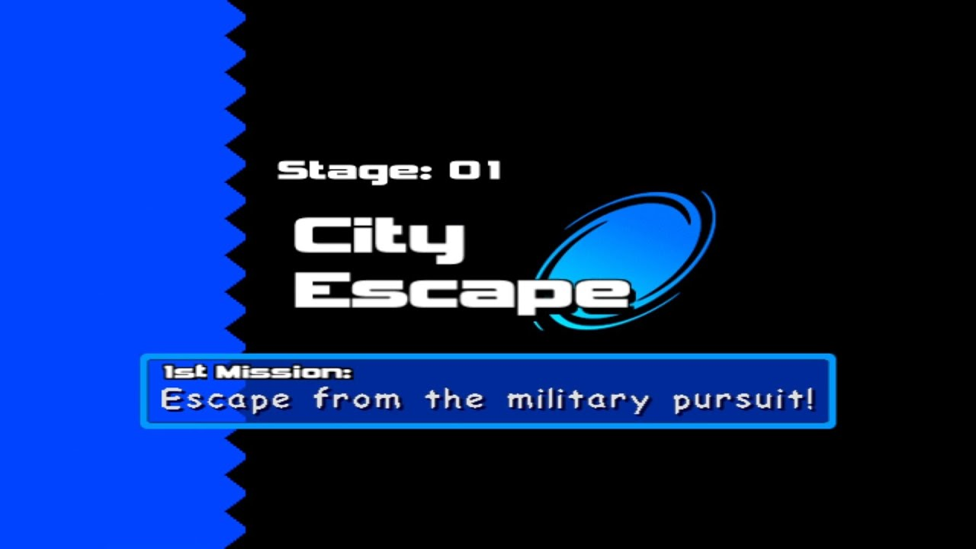
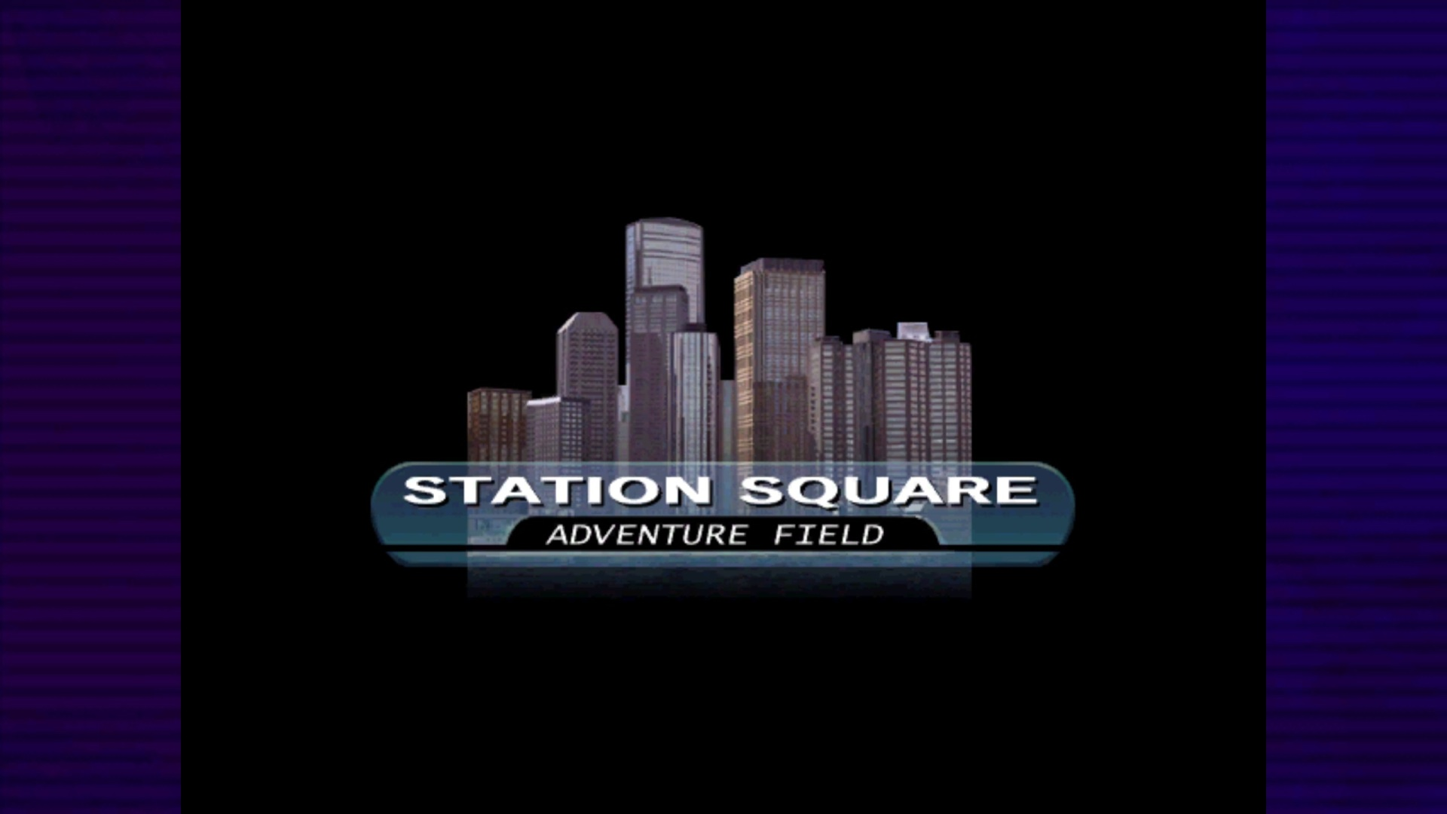
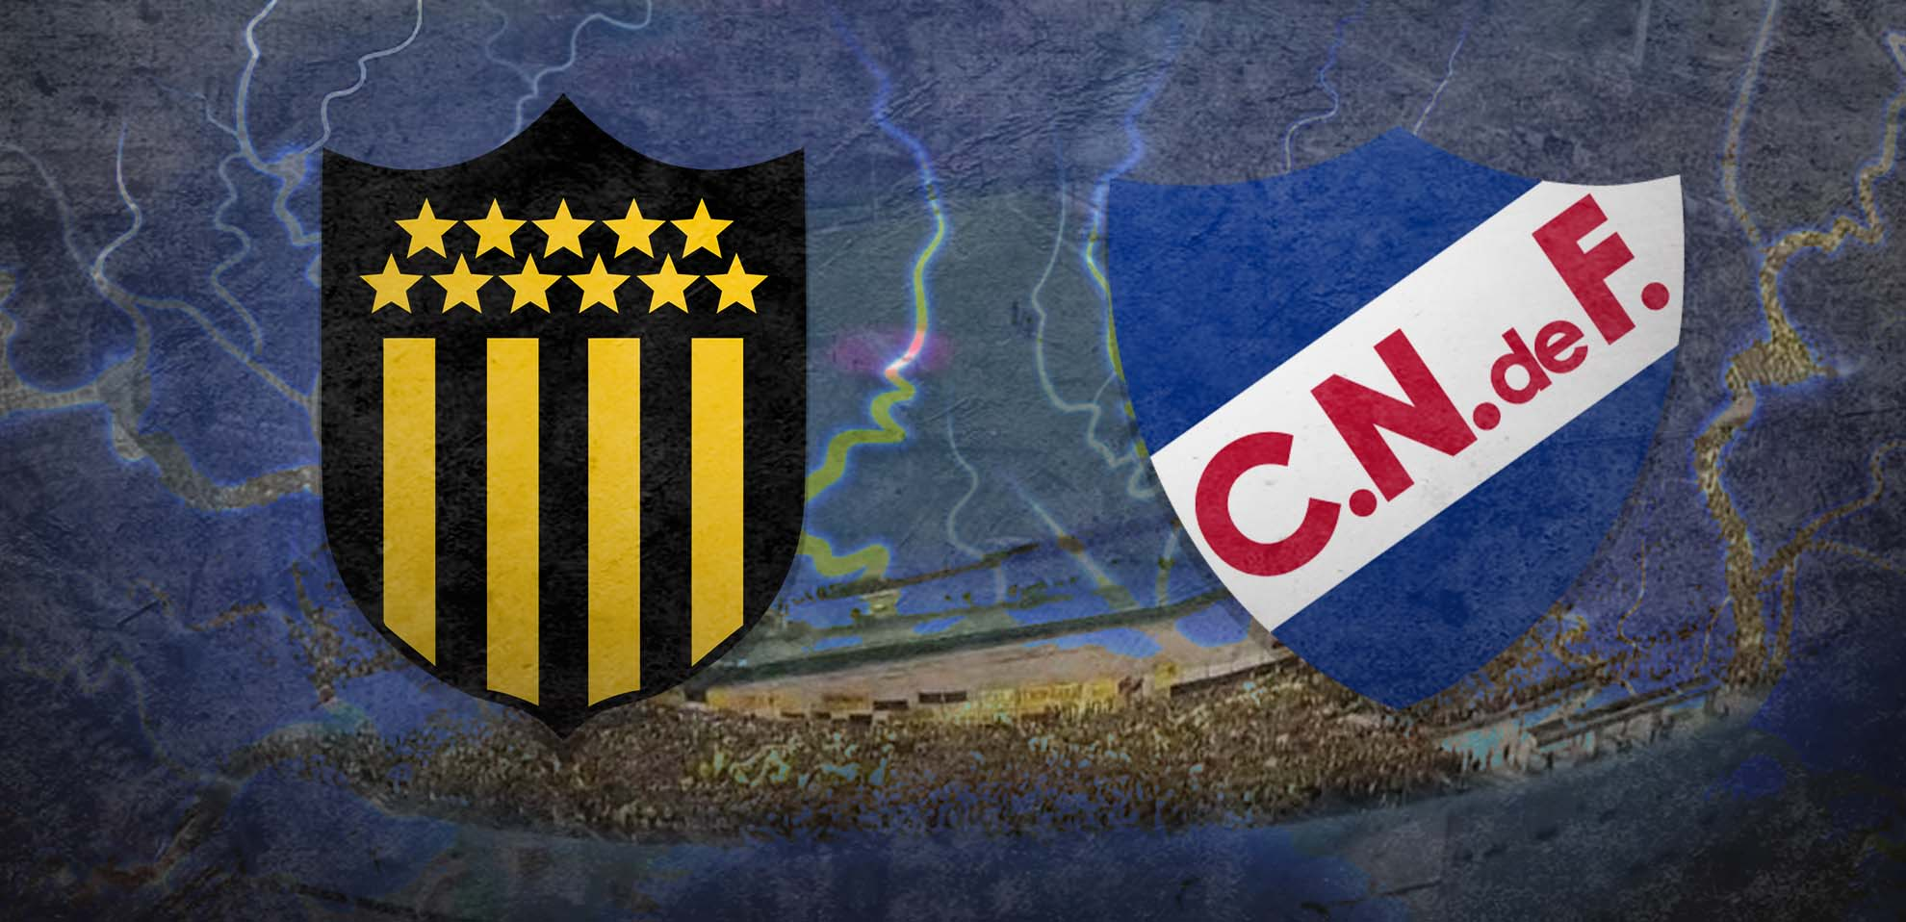
Ideas Generales
Notas del Nivel
Al terminar un nivel o misión se le otorgara una nota al jugador dependiendo de su desempeño.
Este esta basado en las notas Uruguayas de Primaria.
Pelea de Bandas
Podes afiliarte a uno de dos Cuadros.
Al hacerlo, los del equipo contrario te atacaran a simple vista.
Presentación de Escenario
Cada Zona/ Nivel es presentado con una tarjeta animada.
Contiene lo que es (Ej: Nivel 1), el escenario (Ej: Intendencia) y una animación que represente el lugar.
Letras Flotantes
Varios coleccionables que forman una palabra al juntarlas.
Monedas
Es la divisa del juego, funcionan también como manera de guiar al jugador o premio.
Existen tres tipos, de 1, de 10 y de 50.
Monedas
Es la divisa del juego, funcionan también como manera de guiar al jugador o premio.
Existen tres tipos, de 1, de 10 y de 50.

